Slide 1


构建可扩展的
综合运营(游戏)平台
福建新东网科技有限公司
Add:福建省福州市铜盘路软件大道89号软件园A区26号楼
Tel:0591-83519233，87986608
Fax:0591-87882335
吴立铃
wull@doone.com.cn

Slide 2
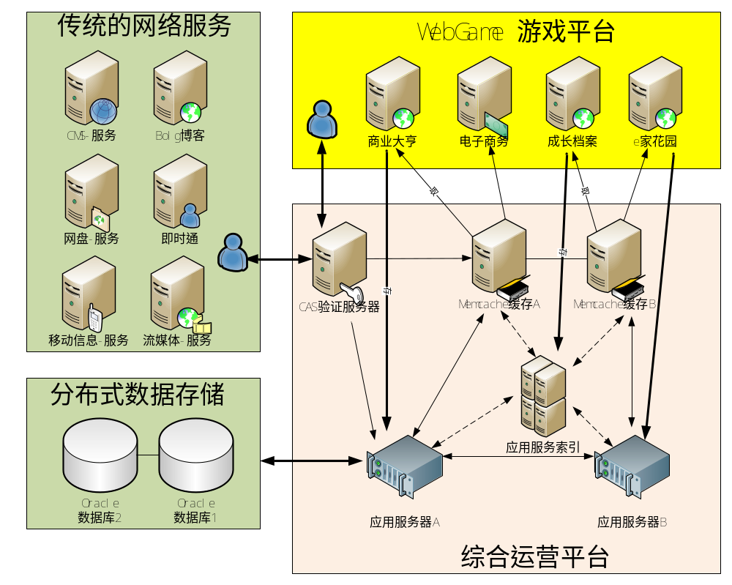
综合平台网络拓朴图

Slide 3
E家花园数据流程图
WEB层
APP层
数据层
ORACLE
数据库
动态映射处理器
业务领域模型
用户
Flash
远程网关
前端控制器
接口客户端
客户端
服务端
用户
JDBC
表单
HttpClient
用户

Slide 4
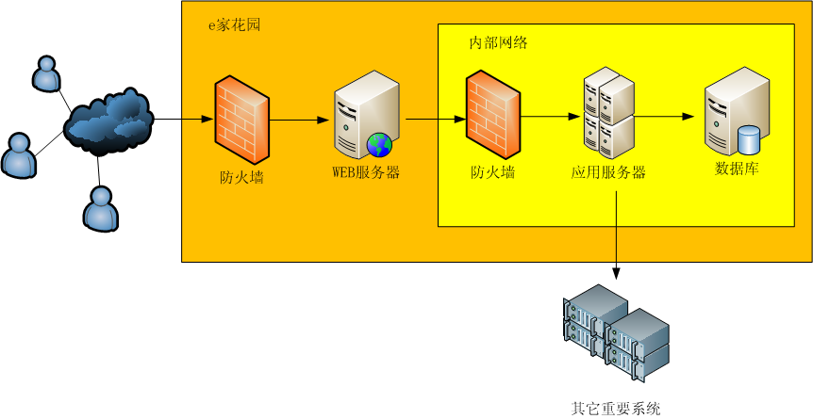
E家花园网络拓朴图
安全性：让用户访问的服务器与内部网络分离；
扩展性：采应用服务器单独处理电信相关业务，以便能更好的与其它系统整合；

Slide 5
F4j 交互流程图
FlashClient
Flash Remoting
Web层
Flash
美工设计
Flex
as
编码
Blazeds
AMF
Spring框架
Ajax
Servlet
AS的各种方式直接调用web层

Slide 6
Web Game产品分层策略
单产品部署
Flash
Blazeds
AMF
Tomcat或
Weblogic
CAS
中央认证服务
Java
Oracle
分布式数据库
Memcache
缓存
Oracle
分布时
采用
索引
分布式缓存

Slide 7
Web Game产品(PHP版)
单产品部署
Flash
AMF
Apache
服务应用
CAS
中央认证服务
PHP
Oracle
分布式数据库
Memcache
缓存
MySql
数据库
分布时
采用
索引
分布式缓存

Slide 8







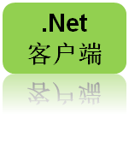



综合运营平台
如：博客子产品是php+apache+mysql
针对不同平台、不同语言进行整合
Axis 1.0/2.0
CXF
Blazeds
AMF
消息路由
数据同步
中央认证
ESB

Slide 9







分布式Cache与存储
从cache读取
写操作
从DB读取
MC层
MS层
DB
Master
DB
Slave
统一
平台数据

Slide 10



分布式查询
根据关键字与索引分开不同服务器查询，最终汇集一起返回

Slide 11


中央认证
1：访问业务系统
4：带票据访问
2：转发到中央认证
5：验证是否合法
3：返回票据
6：验证成功/失败
所有上面提到的分布式，代码均按照分布式模式开发，但部署时可以同一台服务器不同应用

